Slide 1
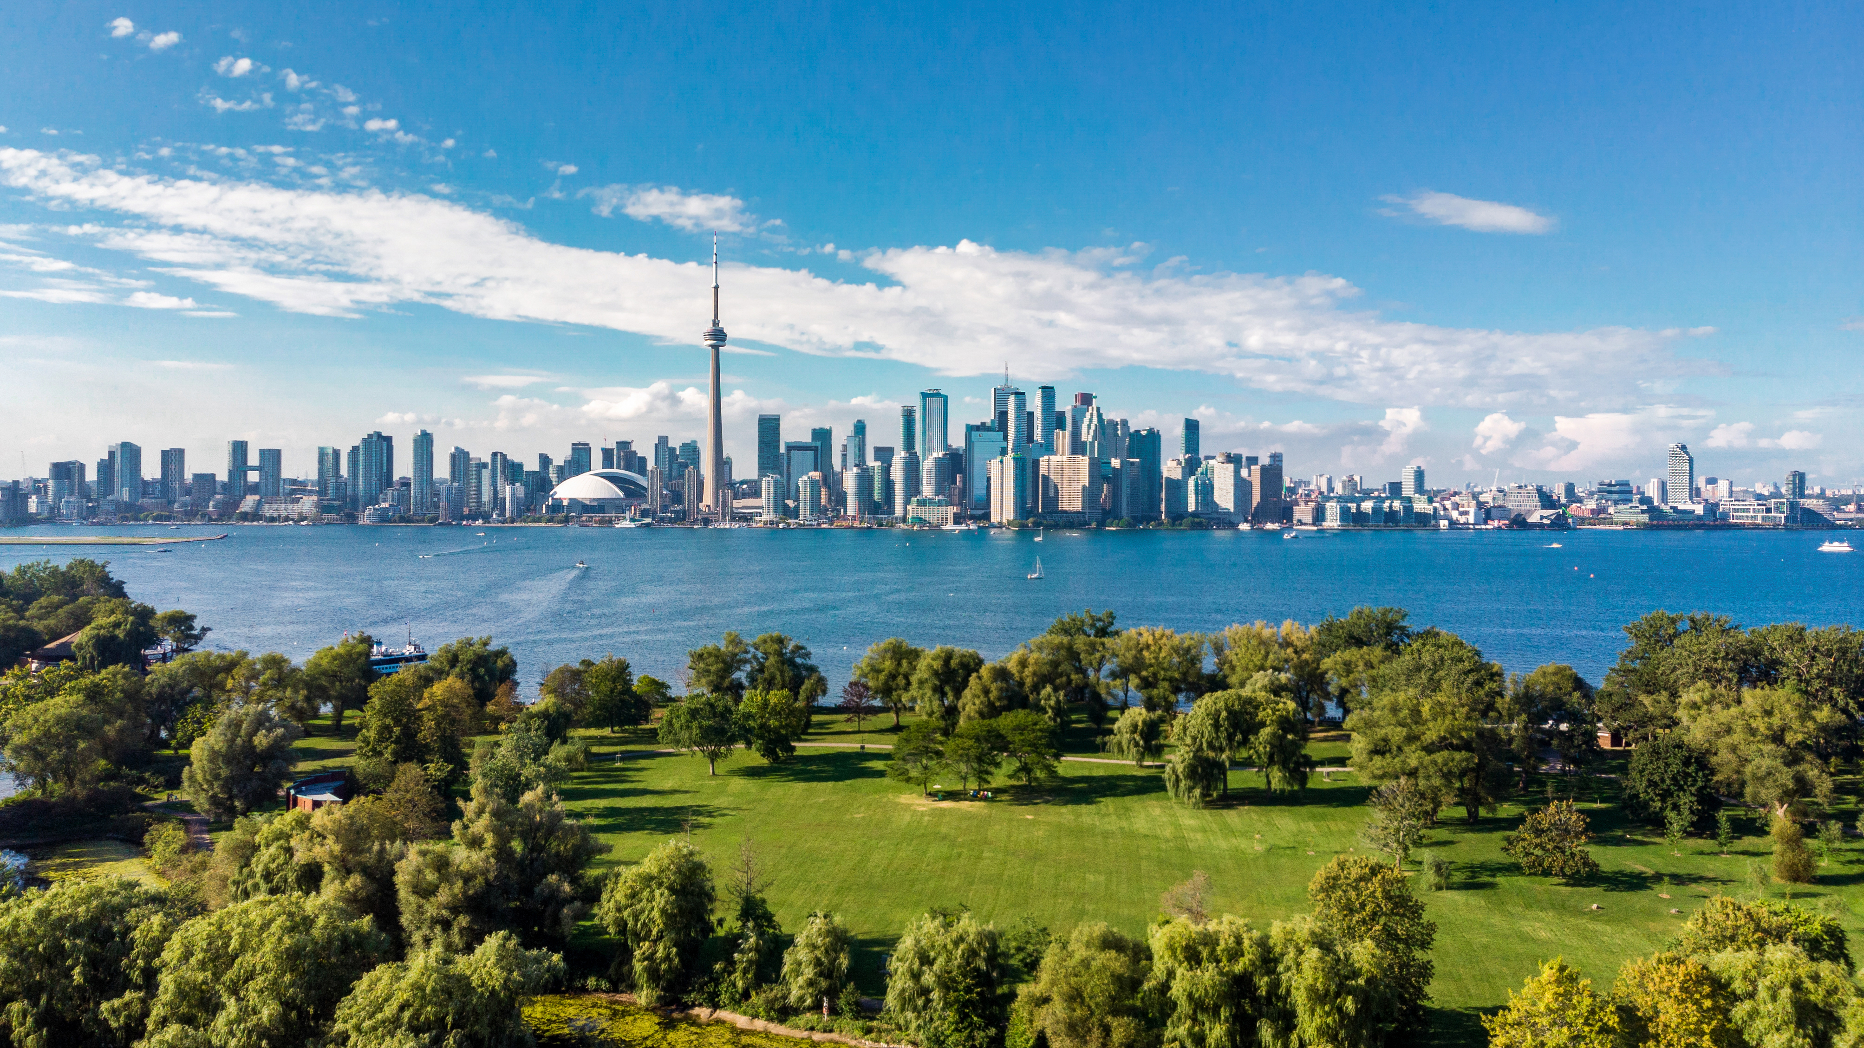

La tour CN:
Un plan de leçon
Français Cadre
6^{ième} année
Cécile Robertson
All images used in this lesson plan are sourced from the Microsoft PowerPoint image library and are used in accordance with Microsoft’s content usage terms.

Slide 2
Attentes du curriculum
(FSL – 6e année)
Cette leçon répond aux attentes suivantes :
Compréhension orale : comprendre des informations simples sur un monument canadien.
Communication orale : poser des questions, exprimer des opinions, décrire un lieu.
Lecture : comprendre un court texte informatif.
Écriture : écrire quelques phrases pour décrire la Tour CN.
Interculturalité : découvrir un symbole important du Canada.

Slide 3
Objectifs d’apprentissage
À la fin de la leçon, les élèves pourront:
nommer des caractéristiques de la Tour CN;
utiliser des phrases simples pour décrire un lieu;
poser et répondre à des questions;
créer une mini‑affiche descriptive.

Slide 4
Mise en train
Jeu : “Devine le monument!”
L’enseignant montre des images de monuments célèbres (Tour Eiffel, Big Ben, etc.), puis la Tour CN.
Les élèves devinent :
“C’est au Canada!”
“C’est à Toronto!”
→ Introduction du vocabulaire : hauteur, ville, restaurant, ascenseur, vue, touristes.
Qui a déjà visité ce monument ?

Slide 5
Vrai ou Faux:
La Tour CN (6e année)
La Tour CN est à Toronto. Vrai
La Tour CN mesure plus de 500 mètres. Vrai
La Tour CN est plus petite que la Tour Eiffel. Faux
On peut voir toute la ville du haut de la Tour CN. Vrai
La Tour CN a un plancher de verre. Vrai
La Tour CN est un monument en France. Faux
Il y a un restaurant qui tourne dans la Tour CN. Vrai
On ne peut pas monter en ascenseur dans la Tour CN. Faux
La Tour CN est un symbole important du Canada. Vrai
La Tour CN a été construite l’année dernière. Faux

Slide 6
Lecture
Les élèves consultent le site suivant:
Histoire | La Tour CN
Ce site donne un aperçu de l'histoire de la tour CN.
L’enseignant peut projeter le site pour partager les mots-clés et les structures de phrases importantes.
Ils répondent aux questions suivantes avec un partenaire:
En quelle année la construction de la Tour CN a‑t‑elle commencé?
Pourquoi la Tour CN a‑t‑elle été construite à l’origine?
Combien de travailleurs ont participé à la construction de la Tour CN?
En quelle année la Tour CN est‑elle devenue la plus haute structure au Canada?

Slide 7
Activité écrite: Mini‑affiche
Les élèves créent une petite affiche intitulée : “La Tour CN : Mon expérience!”
Ils doivent inclure :
un dessin;
trois phrases descriptives;
un fait intéressant (ex. hauteur, emplacement, restaurant).

Slide 8
Exemples de phrases descriptives (modèles pour les élèves)
Exemples de phrases descriptives (modèles pour les élèves)
Les élèves peuvent écrire :
La Tour CN est très haute.
La Tour CN est à Toronto.
Je vois toute la ville du haut de la Tour CN.
La Tour CN a un plancher de verre.
Il y a un restaurant qui tourne dans la Tour CN.
Je peux monter en ascenseur jusqu’en haut.
La vue est incroyable.
La Tour CN est un symbole du Canada.

Slide 9
Faits intéressants que les élèves peuvent écrire
La Tour CN mesure 553 mètres.
La Tour CN a été construite en 1973.
Elle a été la plus haute tour du monde pendant 32 ans.
Le plancher de verre peut supporter le poids de plusieurs hippopotames.
Plus de 1,5 million de personnes visitent la Tour CN chaque année.
L’ascenseur monte à 22 km/h.
On peut voir jusqu’à 160 km quand il fait beau.

Slide 10
Activité d’enrichissement
Comparer deux monuments célèbres:
Les élèves choisissent un autre monument (Tour Eiffel, Big Ben, Burj Khalifa) et créent un tableau comparatif simple :
hauteur
pays
année de construction
Fonction
Puis ils écrivent 3 phrases comparatives :
“La Tour CN est plus haute que…”
“La Tour Eiffel est plus ancienne que…”

Slide 11
Activité d'enrichissement
Construis ta propre tour
En petits groupes, les élèves construisent une mini‑maquette en matériaux simples (papier, pailles, blocs). Puis ils décrivent leur création en 3 phrases :
“Notre tour mesure…”
“Elle est faite de…”
“Elle est stable parce que…”

